Slide 1

TOÁN 4
Tập 1
Tuần 12
Bài 35: Luyện tập

Slide 2



Slide 3

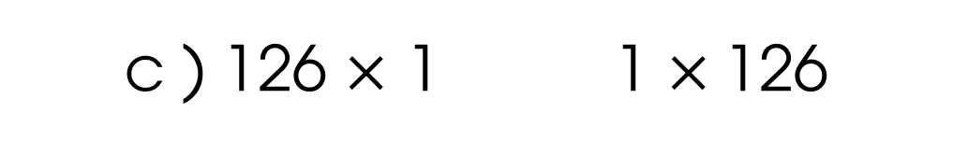
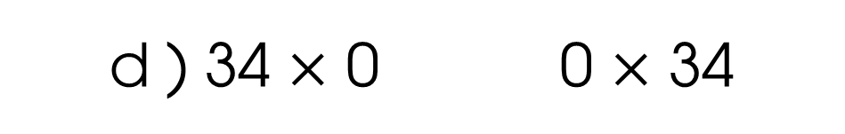

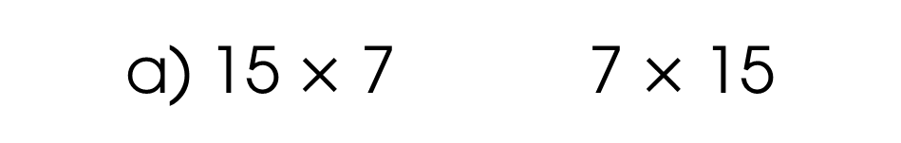
Không thực hiện phép tính, hãy so sánh.
=
a) 15 $×$ 7 7 $×$ 15
b ) ( 2 $×$ 8 ) $×$ 24 2 $×$ ( 8 $×$ 24 )
=
=
c ) 126 $×$ 1 1 $×$126
=
d ) 34 $×$ 0 0 $×$ 34

Slide 4


Slide 5


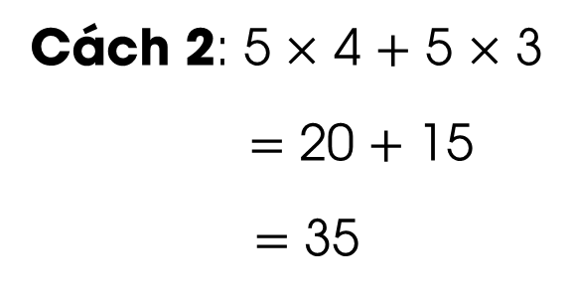
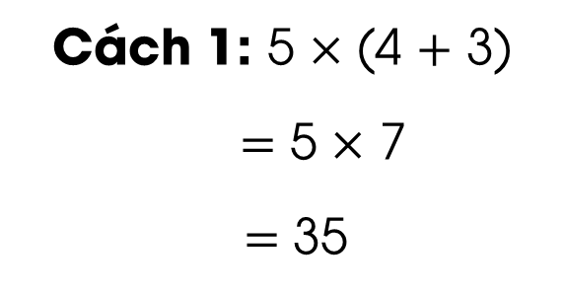
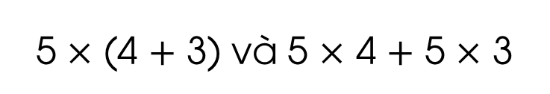
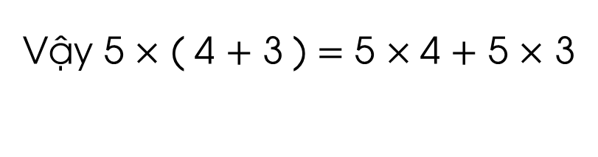
01
a) Tính và so sánh giá trị của hai biểu thức sau:
5 $×$ (4 $+$ 3) và 5 $×$ 4 $+$ 5 $×$ 3
Trả lời
Cách 1: 5 $×$ (4 $+$ 3)
$=$ 5 $×$ 7
$=$ 35
Cách 2: 5 $×$ 4 $+$ 5 $×$ 3
$=$ 20 $+$ 15
$=$ 35
Vậy 5 $×$ ( 4 $+$ 3 ) $=$ 5 $×$4 $+$ 5 $×$ 3

Slide 6
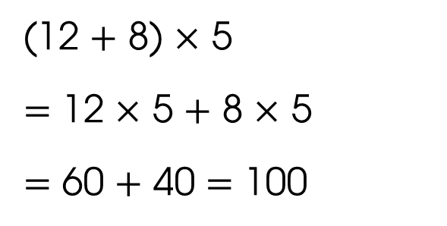
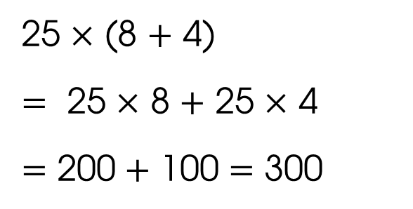
01
b) Thảo luận nội dung sau và lấy ví dụ minh họa:
Khi nhân một số với một tổng, ta có thể nhân số đó với từng số hạng của tổng, rồi cộng các kết quả với nhau.
Khi nhân một tổng với một số, ta có thể nhân từng số hạng của tổng với số đó, rồi cộng các kết quả với nhau.
Ví dụ:
25 $×$ (8 $+$ 4)
$=$ 25 $×$ 8 $+$ 25 $×$ 4
$=$ 200 $+$ 100 $=$ 300
(12 $+$ 8) $×$ 5
$=$ 12 $×$ 5 $+$ 8 $×$ 5
$=$ 60 $+$ 40 $=$ 100

Slide 7
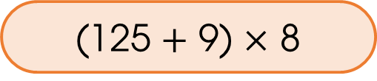
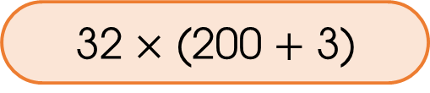
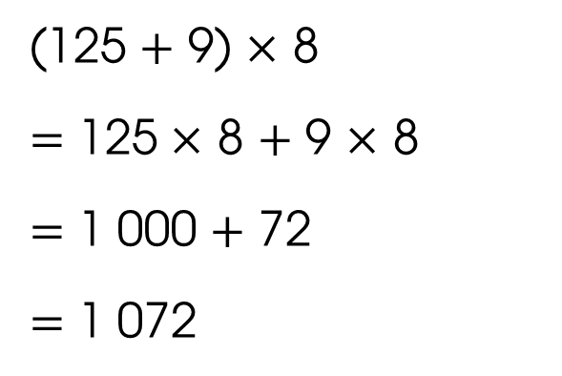
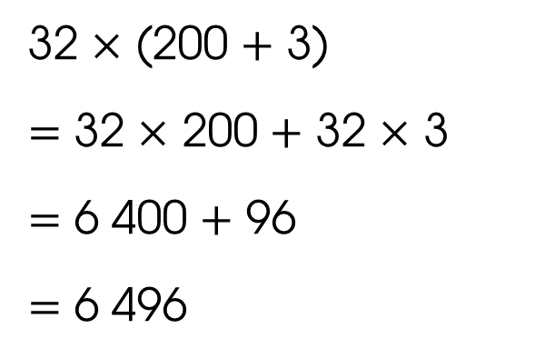
01
c) Tính:
32 $×$ (200 $+$ 3)
(125 $+$ 9) $×$ 8
Trả lời
32 $×$ (200 $+$ 3)
$=$ 32 $×$ 200 $+$ 32 $×$ 3
$=$ 6 400 $+$ 96
$=$ 6 496
(125 $+$ 9) $×$ 8
$=$ 125 $×$ 8 $+$ 9 $×$ 8
$=$ 1 000 $+$ 72
$=$ 1 072

Slide 8
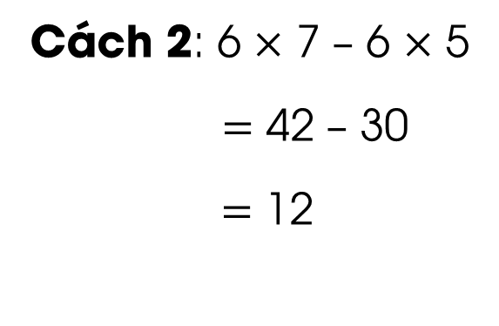
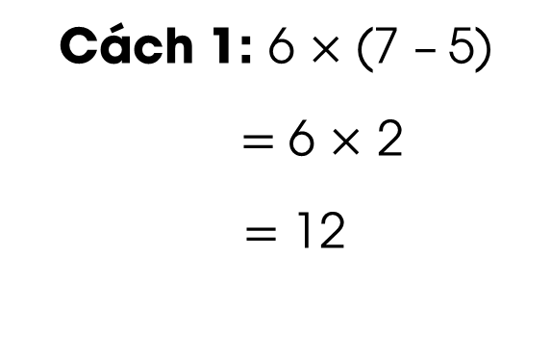
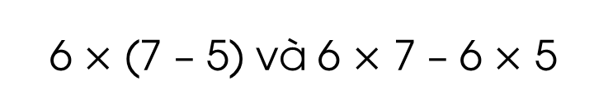
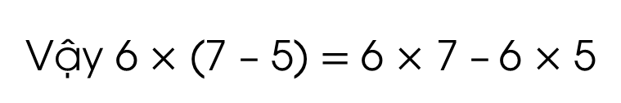
HOẠT ĐỘNG THEO NHÓM BÀN
02
a) Tính và so sánh giá trị của hai biểu thức sau:
6 $×$ (7 $–$ 5) và 6 $×$ 7 $–$ 6 $×$ 5
Trả lời
Cách 1: 6 $×$ (7 $–$5)
$=$ 6 $×$ 2
$=$ 12
Cách 2: 6 $×$ 7 $–$ 6 $×$ 5
$=$ 42 $–$ 30
$=$ 12
Vậy 6 $×$ (7 $–$ 5) $=$ 6 $×$ 7 $–$6 $×$ 5

Slide 9
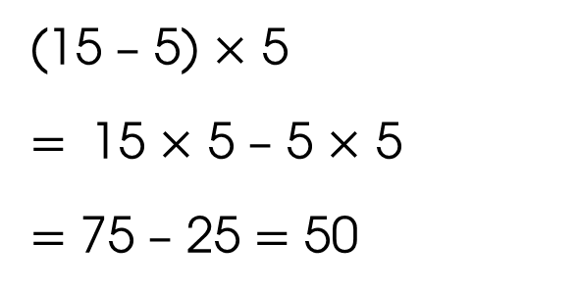
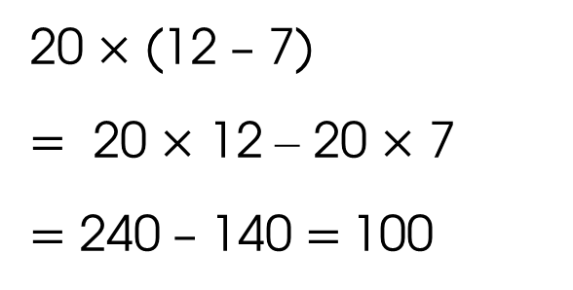
02
b) Thảo luận nội dung sau và lấy ví dụ minh họa:
Khi nhân một số với một hiệu, ta có thể nhân số đó với số bị trừ và số trừ, rồi trừ hai kết quả với nhau.
Khi nhân một hiệu với một số, ta có lần lượt nhân số bị trừ và số trừ với số đó, rồi cộng các kết quả với nhau.
Ví dụ:
20 $×$ (12 $–$ 7)
$=$ 20 $×$ 12 – 20 $×$ 7
$=$ 240 $–$ 140 $=$100
(15 $–$ 5) $×$ 5
$=$ 15 $×$ 5 $–$ 5 $×$ 5
$=$ 75 $–$ 25 $=$ 50

Slide 10
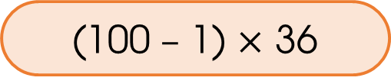

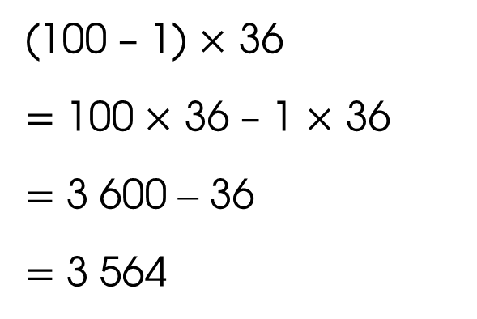
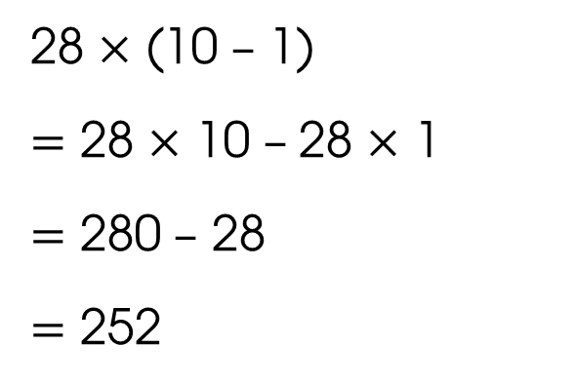
02
c) Tính:
28 $×$ (10 $–$ 1)
(100 $–$ 1) $×$ 36
Trả lời
28 $×$ (10 $–$ 1)
$=$ 28 $×$ 10 $–$28 $×$ 1
$=$ 280 $–$ 28
$=$ 252
(100 $–$ 1) $×$ 36
$=$ 100 $×$ 36 $–$ 1 $×$ 36
$=$ 3 600 – 36
$=$ 3 564

Slide 11
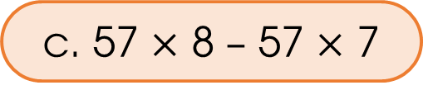
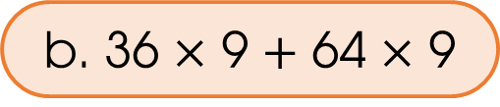
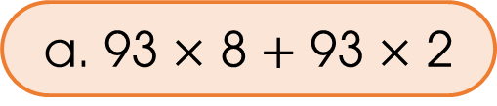
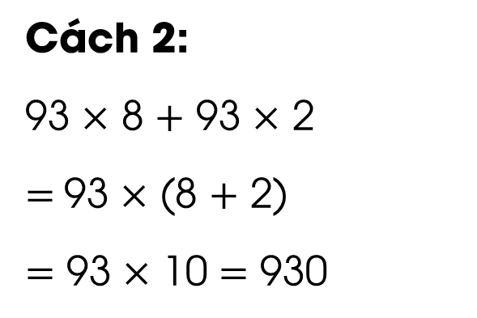
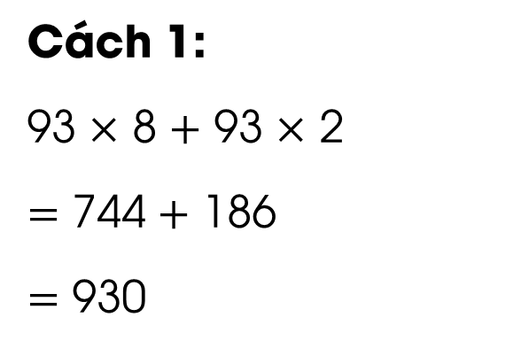
03
Tính bằng hai cách
a. 93 $×$ 8 $+$ 93 $×$ 2
b. 36 $×$ 9 $+$ 64 $×$ 9
c. 57 $×$ 8 $–$ 57 $×$ 7
Trả lời
Cách 1:
93 $×$ 8 $+$ 93 $×$ 2
$=$ 744 $+$ 186
$=$ 930
Cách 2:
93 $×$ 8 $+$ 93 $×$ 2
$=$93 $×$ (8 $+$ 2)
$=$ 93 $×$ 10 $=$ 930

Slide 12
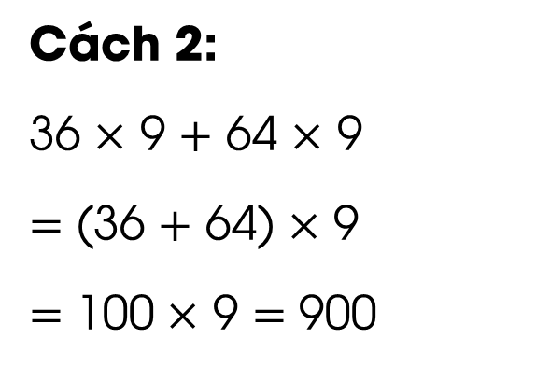
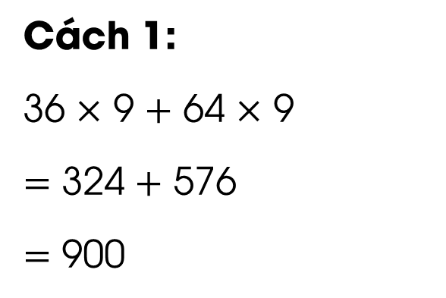
03
Tính bằng hai cách
a. 93 $×$ 8 $+$ 93 $×$ 2
b. 36 $×$ 9 $+$ 64 $×$ 9
c. 57 $×$ 8 $–$ 57 $×$ 7
Trả lời
Cách 1:
36 $×$ 9 $+$ 64 $×$ 9
$=$ 324 $+$ 576
$=$ 900
Cách 2:
36 $×$ 9 $+$ 64 $×$ 9
$=$ (36 $+$ 64) $×$ 9
$=$ 100 $×$ 9 $=$ 900

Slide 13
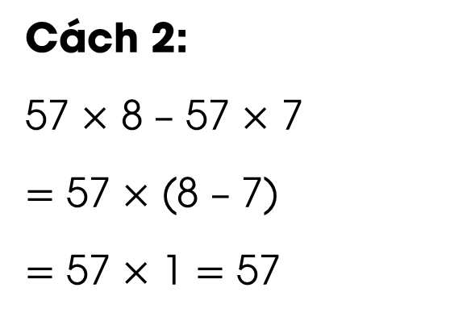
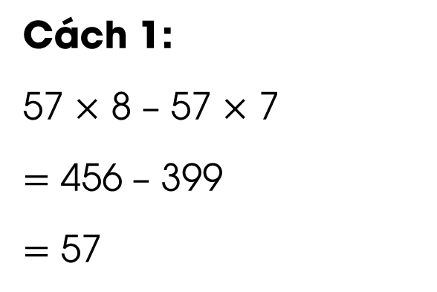
03
Tính bằng hai cách
a. 93 $×$ 8 $+$ 93 $×$ 2
b. 36 $×$ 9 $+$ 64 $×$ 9
c. 57 $×$ 8 $–$ 57 $×$ 7
Trả lời
Cách 1:
57 $×$ 8 $–$ 57 $×$ 7
$=$ 456 $–$ 399
$=$ 57
Cách 2:
57 $×$ 8 $–$ 57 $×$ 7
$=$ 57 $×$ (8 $–$ 7)
$=$ 57 $×$ 1 $=$ 57

Slide 14


Slide 15

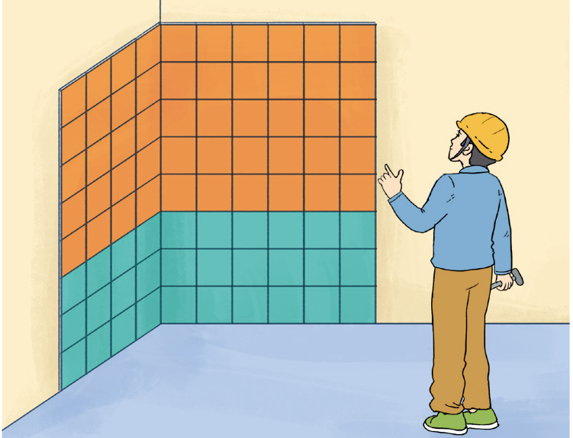
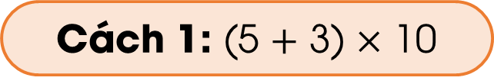
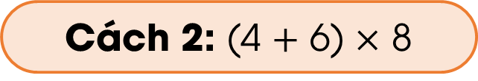
04
Minh đã giúp bác Phú tính số viên gạch ốp tường bếp theo hai cách sau đây:
Em hãy thảo luận về hai cách tính trên.
Cách 1: (5 $+$ 3) $×$ 10
Cách 2: (4 $+$ 6) $×$ 8

Slide 16
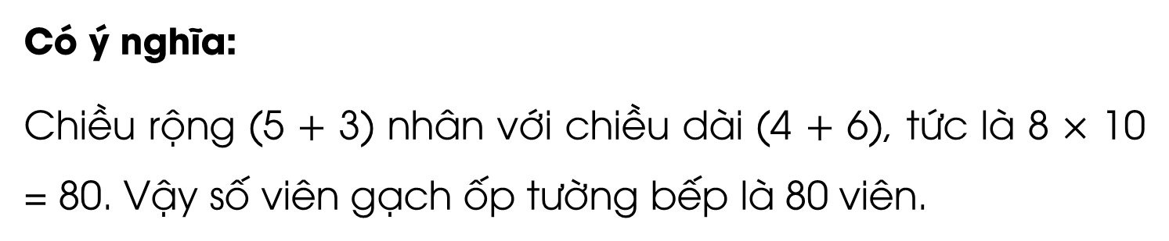
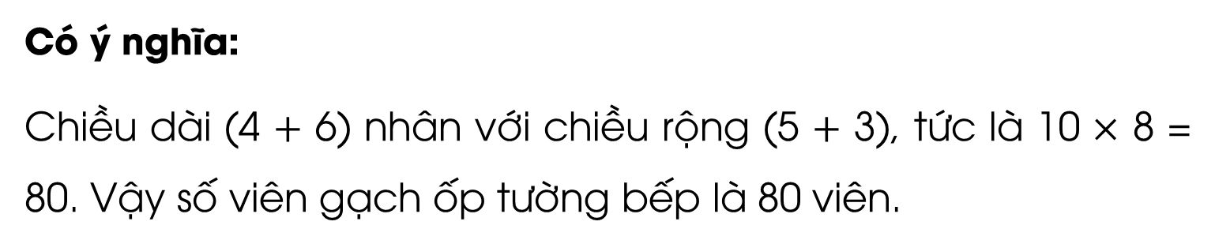
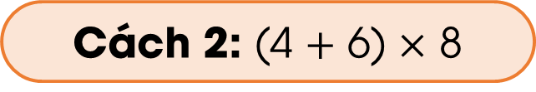
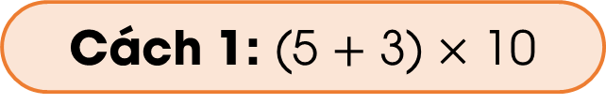
04
Cách 1: (5 $+$ 3) $×$ 10
Có ý nghĩa:
Chiều rộng (5 $+$ 3) nhân với chiều dài (4 $+$ 6), tức là 8 $×$ 10 = 80. Vậy số viên gạch ốp tường bếp là 80 viên.
Cách 2: (4 $+$ 6) $×$ 8
Có ý nghĩa:
Chiều dài (4 $+$ 6) nhân với chiều rộng (5 $+$ 3), tức là 10 $×$ 8 = 80. Vậy số viên gạch ốp tường bếp là 80 viên.

Slide 17


















TRÒ CHƠI – TÔ MÀU
  Môi đội đều được chia 5 hình khối. Có 5 câu hỏi trắc nghiệm. Độị nào trả lời đúng và nhanh nhất sẽ được quyền tô màu hình của đội mình. Nếu trả lời sai, đội còn lại được quyền tô màu.
  Hết 5 câu hỏi đội nào tô được nhiều hình nhất sẽ chiến thắng.

Slide 18














1
2
3
4
5
Đội 1
Đội 2
Đội 1
Notes:
BẤM VÀO SỐ ĐỂ MỞ CÂU HỎI
ĐỘI NÀO TRẢ LỜI ĐÚNG THÌ BẤM VÀO NHÂN VẬT CỦA ĐỘI ĐÓ ĐỂ TÔ MÀU
BẤM VÀO MŨI TÊN XANH ĐỂ CHUYỂN SANG CỦNG CỐ, DẶN DÒ.

Slide 19


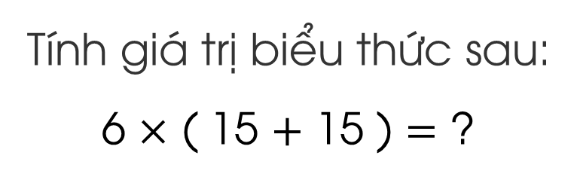
Câu 1
Tính giá trị biểu thức sau:
6 $×$ ( 15 $+$ 15 ) $=$ ?
A. 180.
B. 190.
C. 200.
D. 210.
Notes:
BẤM VÀO NGÔI SAO ĐỂ VỀ TRÒ CHƠI

Slide 20

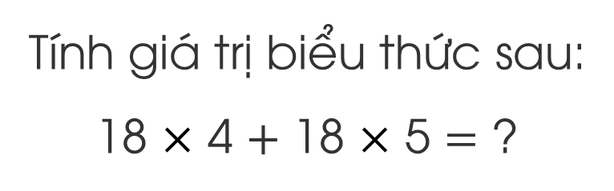
Câu 2
Tính giá trị biểu thức sau:
18 $×$ 4 $+$ 18 $×$ 5 $=$ ?
  A. 72.
  B. 162.
  C. 90.
  D. 126.
Notes:
BẤM VÀO NGÔI SAO ĐỂ VỀ TRÒ CHƠI

Slide 21


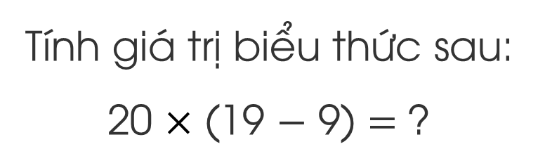
Câu 3
Tính giá trị biểu thức sau:
20 $×$ (19 $−$ 9) $=$ ?
A. 180.
B. 190.
C. 200.
D. 210.
Notes:
BẤM VÀO NGÔI SAO ĐỂ VỀ TRÒ CHƠI

Slide 22

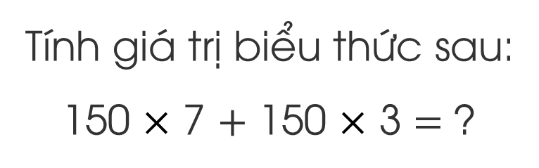
Câu 4
Tính giá trị biểu thức sau:
150 $×$ 7 $+$ 150 $×$ 3 $=$ ?
  A. 1 400.
  B. 1 600.
  C. 1 300.
  D. 1 500.
Notes:
BẤM VÀO NGÔI SAO ĐỂ VỀ TRÒ CHƠI

Slide 23
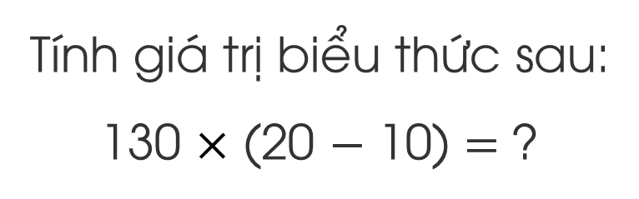
Câu 5
Tính giá trị biểu thức sau:
130 $×$ (20 $−$ 10) $=$ ?
A. 1 400.
B. 1 200.
C. 1 500.
D. 1 300.
Notes:
BẤM VÀO NGÔI SAO ĐỂ VỀ TRÒ CHƠI

Slide 24

Qua bài học hôm nay, em biết thêm được điều gì?

Slide 25


Slide 26


Ôn tập kiến thức đã học
Hoàn thành bài tập trong VBT
Đọc và chuẩn bị trước
Bài 36: Nhân với
10, 100, 1 000,…

Slide 27


Slide 28



Để kết nối cộng đồng giáo viên và nhận thêm nhiều tài liệu giảng dạy,
mời quý thầy cô tham gia Group Facebook
theo đường link:
Hoc10 – Đồng hành cùng giáo viên tiểu học
Hoặc truy cập qua QR code

